Slide 1






Zveza slovenskih slavističnih društev
Vesna Žnidar
Tematski sklopi tekmovanja za Vodnikovo priznanje
Jezikovno-pravopisna delavnica
Ljubljana, 2025

Slide 2
Jezikovna norma pri pouku slovenščine
kot pedagoško načelo (učitelj kot jezikovni vzor)
pomemben del razvoja jezikovne in metajezikovne zmožnosti (učenec postaja vse bolj samostojen tvorec besedil in kompetenten udeleženec v uradni ter tudi javni komunikaciji)
vsebovana v povratni informaciji učencu o besedilih oz. njegovih delih, ki jih tvori v različnih fazah učnega procesa

Slide 3
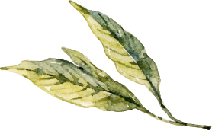
Ideal/pričakovanja …
strokovne kompetence
uporaba
virov
besedilo, v katerem so označena odstopanja od jezikovne norme in predlagane popolnoma pravilne možnosti
besedilo učenca
učitelj
pregled besedila
dosledno upoštevanje jezikovne norme
=
skladno z objektivnimi kriteriji

Slide 4
… in resničnost
kodifikacija – povezava s knjižno zvrstjo jezika
obvezujoča
osnovni kodifikacijski priročnik – Slovenski pravopis 2001; nakazane spremembe kodifikacije – Pravopis 8.0
jezikovni viri:
                - referenčni: Slovenski pravopis, SSKJ, Slovenska slovnica
              - portala Fran in Franček
              - korpusni viri (korpus pisne standardne slovenščine Gigafida 2.0, korpus govorjene slovenščine GOS, Šolar, Lektor …
norma ni statična
kodifikacija zajame aktualno rabo z določenim zamikom
ni mogoče določiti, kaj je ustrezno in pravilno, za vsakega od primerov rabe

Slide 5
Popravljanje besedil učencev
Motivacijska vloga.
Popravki kot individualna povratna informacija niso namenjeni kritiki, ampak ugotavljanju stanja z namenom izboljšanja sporazumevalne zmožnosti.
Pisna individualna povratna informacija:
  prednosti: večji nadzor nad oblikovanjem in organizacijo, formalna oblika, ker se ohrani, jo lahko preberemo večkrat ter je v izvirni obliki dostopna tudi staršem;
  pomanjkljivosti: časovni zamik po opravljeni nalogi ter velika formalnost.
Dve obliki: posredna (označeno je mesto napake) ter neposredna (popravek razkriva tudi pravilno oz. ustrezno rešitev). Praviloma je neposredna.

Slide 6
  Poleg pravopisa in jezikovne pravilnosti praktiki popravljamo tudi zgradbo in vsebino besedila.
  Vrednotenje pisnih izdelkov učencev:
    najpomembnejši vidik besedila je vsebina, ostali pa so v podrejeni vlogi;
    včasih ni popolnoma jasno, kaj sodi na področje jezika in pravopisa ter kaj na področje sloga (nekateri praktiki se odločijo tudi, da zgradbo vključijo v vrednotenje sloga);
    če je s točkovanjem povezano določeno število napak, so problematični povezani popravki (zaradi enega popravka se spremenijo tudi drugi deli besedila, npr. zamenjava samostalnika m. sp. s samostalnikom ž. sp. povzroči spremembo pri pridevnikih, zaimkih …), saj ni mogoče nedvoumno določiti, za koliko napak gre – bolj smiselno je jezik in pravopis vrednotiti celostno;
    točkovniki v srednji šoli se zgledujejo po maturitetnih, med osnovnimi šolami pa so razlike.

Slide 7
Šolska praksa
Učitelju jezikovni priročniki ne nudijo vedno enoznačnega odgovora.
„Prava mera“ pri popravljanju – pri jezikovno šibkejših izdelkih lahko poplava popravkov deluje nespodbudno, učencu vzame voljo za učenje, poleg tega je nepregledna.
Kako učitelj pri vrednotenju ločuje med kršenjem jezikovnih pravil, ki bi jih učenec že moral poznati, in jezikovnih pravil, ki jih pri pouku še ni spoznal?
Ali pri vrednotenju pisnih nalog uporabiti vedno enak točkovnik ali ga prilagoditi glede na vsebino?

Slide 8
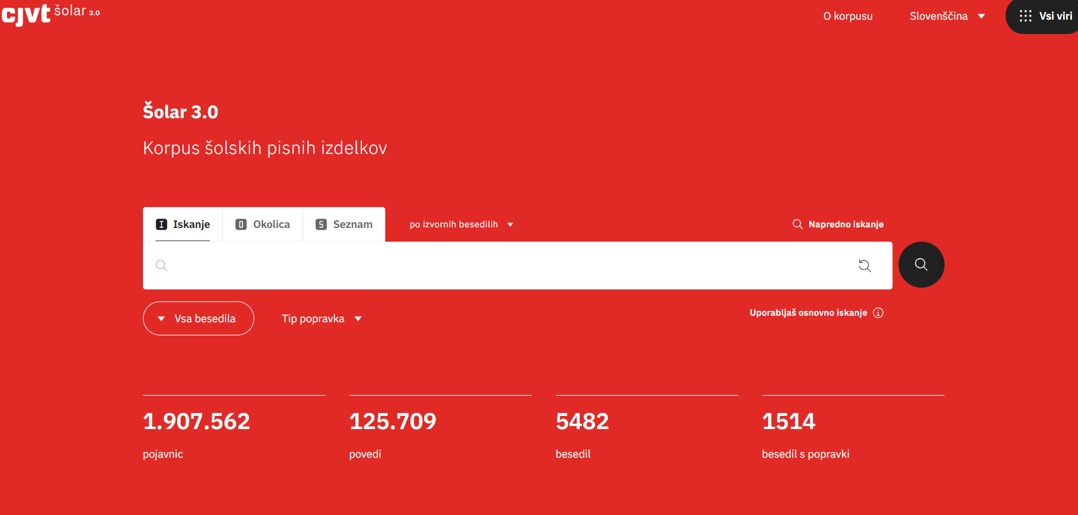
Korpusna analiza popravkov
specializirani korpus usvajanja jezika Šolar (https://viri.cjvt.si/solar/sl/)
napaka = kar je popravljeno (ne glede na upravičenost popravka)
popravek = (učiteljev) poseg v besedilo

Slide 9
Pravopis
Pravopisna norma se ne spreminja sočasno s spreminjanjem aktualne rabe, ampak je kodificirana in se spremeni ob izidu novega pravopisnega priročnika.
Pravila so osnovana na evalvaciji predhodnih pravil ter razprave v strokovnih krogih in z zainteresirano javnostjo.
Promocija kodificirane norme poteka predvsem v vzgojno-izobraževalnem procesu, usvojena pa naj bi bila ob zaključku srednjega splošnega izobraževanja.

Slide 10
Primer - popravki velike in male začetnice
Kategorija ostalo:
popravki tipa: priloga 1 → Priloga 1, 1. Pisna → pisna naloga, 2. Šolska → šolska naloga
lapsusi: Lepo Prosim; saj se je pri Adamu počutila Varno; v tistih časih so bili Pismeni le; Moje mnenje o problemu je to, da Fatima je bosanka, je revna, Nasilje v družini.→ Moje mnenje o problemu je, da je Fatima Bosanka, je revna, nasilje v družini.

Slide 11
Imena bitij
Napake se pojavljajo že v enobesednih primerih, kot so: osebna imena, npr. črtomir → Črtomir, priimki, npr. karničniku → Karničniku, psevdonimi, npr. petek → Petek. Podobno je pri svojilnih pridevnikih iz lastnih imen bitij, npr. hamletovim → Hamletovim. Pozornost zbuja popravek Doktorjeve → doktorjeve (ukaze), pri čemer je Doktor v tem besedilu domišljijsko osebno lastno ime.

Slide 12
Težave povzroča tudi zapis predložnih sestavin, npr. Don Kihot (ime književne osebe). V korpusu (tako v besedilih s popravki kot v tistih brez njih), najdemo znotraj povedi obe varianti: don Kihot (184-krat) in Don Kihot (22-krat); močno prevladuje varianta, ki ni skladna z jezikovno normo (SP 2001). Popravkov don Kihota → Don Kihota v korpusu ni, pač pa se je trikrat pojavil obraten popravek: Don Kihota → don Kihota, torej popravek skladno z jezikovno normo → neskladno z jezikovno normo. Začetnice Don učitelji praviloma niso popravljali. 14-krat se je pojavila tudi varianta Don kihot, ki nakazuje, da učenec/dijak ne pozna strukture večbesednega imena.
Citatni zapis (stično oz. nestično pisani predimki: de la Vega, MacDowell; večdelni priimki, od katerih ima zadnji enega ali več predimkov: Calderón de la Barca; priimki, pri katerih je predimek okrajšava: St. John; priimki, pri katerih je prvotni predimek pisan pred opuščajem: D’Annunzio; velika ali mala začetnica: Van Allen, van Dyck, dvojni priimki: Saint-Exupéry …).

Slide 13
Tudi pri imenih pripadnikov narodov in narodnosti najdemo napačno zapisane enobesedne primere, npr. slovenci → Slovenci, italijanov → Italijanov. Med popravki so tudi napačni oz. deloma pravilni, npr. angležom → Angležom (namesto: Angležem). – Problematično je, da je ob pravopisnem popravku spregledana oblikoslovna napaka.

Slide 14
V rabi opažamo variantnost pri zapisu veroslovnih in bajeslovnih imen, npr. bog → Bog (kadar gre za lastno ime krščanskega boga), Sv. Duha → Sv. duha, kiklop → Kiklop. Poimenovanje Kiklop/kiklop se znotraj povedi pojavi 21-krat, prevladuje zapis z malo začetnico (20 primerov). Do popravkov prihaja v obeh smereh: Kiklop → kiklop in kiklop → Kiklop, kar je verjetno tudi posledica neenotne norme v jezikovnih priročnikih. V SSKJ tako najdemo: »kiklóp tudi ciklóp -a m (ọ̑) 1. v grški mitologiji velikan z očesom sredi čela«, v Slovenskem pravopisu (SP 2001): »Kiklóp -a m, oseb. i. (ọ̑) |grška bajeslovna oseba|«, kar ne velja za rabo v prenesenem pomenu: »kiklóp -a m, člov. (ọ̑) |velikan|; poud. |močen človek|«, v ePravopisu pa je geslo Kiklop med imeni bitij: |grško bajeslovno bitje, enooki velikan|.
Z veliko začetnico se, skladno s Slovenskim pravopisom (SP 2001; § 47), pišejo tudi sopomenska (nadomestna) poimenovanja veroslovnih in bajeslovnih imen bitij, npr. Stvarnik (Bog); popravek Ko je bila v tistem mestu huda lakota, je videl rešitev le pri Očetu → očetu (Bogu) torej nima osnove v kodifikaciji. Nasprotno so občna poimenovanja veroslovnih in bajeslovnih bitij včasih zapisana z veliko začetnico, npr. Ti ljudje mislijo, da so Bogovi → bogovi, da na njih stoji svet., Sirene → sirene.

Slide 15
Opazne so težave pri poimenovanjih za pripadnike gibanj, nazorov, ver, listov, društev, strank, redov, podjetij ipd., npr. Fašisti → fašisti, Poganom → poganom; včasih tudi v kombinaciji z drugo vrsto popravka, npr. z besediščem: Krščanom → kristjanom; pri poimenovanjih oseb, ki opravljajo določen poklic ipd., npr. Župnik → župnik; pri poimenovanjih oseb po družbeni pripadnosti, npr. Baronica → baronica.
Ta napaka se pogosto pojavlja v nagovorih in pozdravih v pismih in uradnih dopisih, npr. (Draga) Mama → mama!, (Spoštovani) Gospod → gospod (direktor), na kar bi lahko vplivalo zapisovanje izrazov posebnega razmerja ali spoštovanja z veliko začetnico (prim. SP 2001, § 156).

Slide 16
Zemljepisna lastna imena
Pri naselbinskih zemljepisnih lastnih imenih so napake že v enobesednih primerih, npr. iz verone → iz Verone, pri večbesednih pa predvsem, kadar gre za odstopanja od osnovnega pravila, npr. Novo Mesto → Novo mesto.
Pri nenaselbinskih zemljepisnih imenih se pojavljajo popravki pri imenih držav, npr. slovenija → Slovenija, danske → Danske; pokrajin, npr. na gorenjskem → na Gorenjskem, na tržaškem → na Tržaškem; voda, npr. ljubljanici → Ljubljanici; polotokov, npr. na balkanu → na Balkanu; poslopij in drugih stavb, npr. tromostovje → Tromostovje. Sem sodi tudi zmajevem mostu pri Ljubljanici → Zmajevem mostu pri Ljubljanici. (Začetnica je popravljena skladno s kodificirano normo, ni pa spremenjeno napačno (neobstoječe) ime mostu – ta se namreč imenuje Zmajski most.)
Primer napačnega popravka: Križanke → križanke (vpliv občnega poimenovanja).

Slide 17
Pridevniki – primer Božji/božji
Problematična je začetnica pridevnika Božji/božji. Slovarski del pravopisa daje prednost mali začetnici, medtem ko naj bi bila velika začetnica omejena na teološka in bogoslužna besedila. Weiss v Jezikovni svetovalnici portala FRAN pojasnjuje, da se »/v/ zadnjih prevodih svetopisemskih besedil /…/ pridevnik Božji piše z veliko začetnico /in je izenačen/ s pridevnikom Bogov (ki pa se ne uporablja /…/); /kar/ velja za verska besedila, medtem ko ostaja mala začetnica v pridevniku božji za z Bogom kot osebo le še rahlo povezane reči (božja pot = romanje), kletvice (v božjo mater) ipd.«. V korpusu najdemo oba zapisa (prevladuje mala začetnica) in enako število popravkov v obeh smereh: npr. Jerman uresniči želje matere, v katerih ga prosi, naj ne zapusti Božje → božje vere.; Zanj je bila pravica najpomembnejši pojem, da prideš v božje → Božje kraljestvo /…/.
Podobne dileme so v besedilih, kakor koli povezanih z versko tematiko, pogoste, najdemo npr. Bogomilo je prepričala Krščanska → krščanska vera s tem, da verujejo v posmrtno življenje.; Odlomek govori o tem, kako ima kaplan govor pri Sveti → sveti maši /…/.

Slide 18
Problem: ločevanje med lastno- in občnoimenskostjo
Npr.: na zemlji → na Zemlji. Popravljavec se je za poseg v besedilo: Kajn in Abel sta bila sinova Adama in Eve, ki sta bila prva človeka na zemlji → Zemlji, najbrž odločil skladno s pravopisnim pravilom o zapisu imen nebesnih teles (SP 2001; § 67), vendar bi se lahko skliceval tudi na § 141, da z malo začetnico pišemo »besede luna, mesec, sonce, večernica, gostosevci ipd., kadar z njimi ne mislimo na nebesna telesa, temveč jih pojmujemo kot dele obdajajoče nas predmetnosti«. Zanimivo pa je, da v SSKJ najdemo ob geslu zemlja 'planet' zglede z obema začetnicama: zêmlja -e tudi -é ž, tož. ed. v prislovni predložni zvezi tudi zémljo (é) 1. tretji soncu najbližji planet osončja: oddaljenost lune od zemlje; nastanek življenja na zemlji; satelitski posnetek zemlje; star kot zemlja zelo star // vznes. mati zemlja / v astronomiji Zemlja kroži okoli Sonca.
Srednja/srednja Evropa (regija ali del celine)? Alpski svet kot geografska regija?

Slide 19
Oblikoslovje
Je najbolj stabilna jezikovna ravnina – najmanj dovzetna za vpliv zunajjezikovnih dejavnikov.
V besedilih učencev so pogosto vidne neknjižne (narečne, pogovorne …) oblike.
Kako razlikovati med napako in inovacijo? – Obstaja razhajanje med obstoječim jezikovnim predpisom in dejansko jezikovno rabo. Jezikovni predpis sledi rabi s časovnim zamikom.
  SP: težkó prisl. téžje (ọ̑; ẹ̑) – ne več téže
  Jezikovna svetovalnica: Najbolje uvrščeno dekle je bila … (samostalnik dekle je lahko tudi ženskega spola).

Slide 20
Primeri – naselbinska zemljepisna lastna imena
v Trbovlju → v Trbovljah
Popravek je skladen s SP 2001: Trbôvlje -velj [və] ž mn., zem. i. (ó ȏ) v ~ah. Kodificirana oblika v Gigafidi prevladuje (7452 pojavitev), se pa pojavlja tudi nestandardna v Trbovlju (230 pojavitev). Slednjo prebivalci Trbovelj neredko zaznajo pri priseljencih s področja bivše Jugoslavije, saj zaradi interference s svojimi materinščinami naselbinsko ime s končnico -e napačno pojmujejo kot edninski samostalnik srednjega spola. Pojavlja pa se tudi narečna/pokrajinsko pogovorna oblika v Trbovljih (3 pojavitve) ter celo rodilniška oblika Trbovljev (v lokalnem okolju je ni zaznati; predvidevam, da gre za avtorja, ki ne pozna ne kodificirane oblike ne regionalne nestandardne različice).

Slide 21
v Mariborju → v Mariboru
V SP 2001 najdemo: Máribor -a m, zem. i. (ȃ) v ~u. Nestandardna oblika (podaljšava osnove z -j-), je najbrž posledica vpliva oblike samostalnikov, katerih osnova se konča na -r in se v odvisnih sklonih (razen v tož. ed. samostalnikov s kategorijo neživosti) podaljša z j-; v korpusu Gigafida najdemo dva primera nestandardne oblike s podaljšano osnovo, od katerih se ena od njih pojavi v kritičnem besedilu (avtor torej pozna pravilne oblike):
»Dovoli si celo sklanjati Maribor, Mariborja, ko zapiše: '... z Mičom (namesto 'z Mičem') prek telefona (namesto 'po telefonu') komentiram sramoto Mariborja' (namesto 'Maribora').«

Slide 22
Primeri – domača osebna lastna imena
Popravki napak, ki bi jih lahko pojasnili z vplivom neknjižnih regionalnih različic jezika (predvsem vzhodnoslovenskih govorov), kot je neknjižna oz. v knjižnem jeziku nepravilna podaljšava osnova s -t-, npr. Jakatu → Jaku, o Čatotu → o Čatu. Dobrovoljc in Jakop (2012a: 126) opozarjata na aktualno rabo, v kateri se pri sklanjanju moških imen na -a (Miha) in -o (Marko) osnova vedno pogosteje podaljšuje s -t- (in se s tem izenačuje s sklanjanjem moških imen na -e: Tone – Toneta), zato bi bilo »/p/ri slovarskem normiranju /…/ ustrezneje namesto oznak neknjižno ali neknjižno ljudsko uporabiti bolj obvestilno oznako pogovorno in ukiniti prepovedovalno označevanje s krožcem.«
Pojavljajo se tudi napačne končnice zaradi odsotnosti preglasa, npr. s Tomažom → s Tomažem, z Alešom → z Alešem; oz. zaradi neupoštevanja glasovnih sprememb v osnovi, npr. Izidorov → Izidorjev (nepodaljšana osnova → podaljšana osnova z -j-, ki zahteva preglas v končnici), Čedermacova → Čedermačeva (odsotnost jotacije c → č, ki bi povzročila preglas), Petera → Petra (odsotnost izpada polglasnika), o učenčevem dvomu/neznanju v zvezi z izpadom polglasnika priča popravek: Abla → Abela.
Pri tvorbi sklonskih oblik in svojilnih pridevnikov se pojavljajo težave tudi pri rabi pripon/končnic za ustrezni spol; npr. m. sp. namesto ž. sp.: Antigonovo → Antigonino.

Slide 23
Primeri – funkcijske besede
Večina popravkov v korpusu Šolar je povezana s prislovi. Učenci delajo napake pri ločevanju krajevnih prislovov, ki poimenujejo kraj, določeno točko, in prislovov, ki poimenujejo cilj premikanja, npr. notri → noter, (smo prišli) doma → domov.
Pri prislovu domov se pogosto pojavlja napačen zapis izglasnega [u̯], najbrž po analogiji z deležniki na -l [u̯]. Pravilni zapis domov se v korpusu Šolar pojavi 533-krat, zapis domol 16-krat, po 2-krat pa zapisa domou in domo.
Med popravki so tudi preferenčni, npr. rajši → raje (bi rajši → raje živela). Tako v SSKJ kot v SP 2001 namreč najdemo obe obliki, pri čemer SSKJ daje prednost obliki rajši. V korpusu Šolar najdemo nepopravljeno obliko raje 177-krat, medtem ko obliko rajši, ki ji daje prednost SSKJ, le 37 krat. Podobna popravka sta: od hrane ima najrajši → najraje pico, sem najrajše → najraje /nečitljivo/.
S prislovom so pogosto zamenjane predložne zveze, npr. na lažji način → lažje, po temu → potem; včasih pa tudi pridevniki, npr. Veliko sprememb se zgodi tudi nepričakovanih → nepričakovano.
Oblike prislovov, ki niso skladne s knjižnojezikovno normo, so dosledno popravljene, npr. Komi → Komaj čakam, prevečih → preveč, ubistvi → v bistvu, zmiril → zmeraj (podobno pa tudi nenormativne oblike deležij, npr. nevedeč → nevedoč).

Slide 24
Primeri – glagoli
Večina popravkov v korpusu Šolar je povezana z nenormativnimi, najpogosteje regionalno zaznamovanimi oblikami.
Popravki končnic osebnih glagolskih oblik v povednem naklonu, npr. se spomneš → se spomniš, data → dasta, grejo → gredo, imasta → imata, res ne ravnasta → res ne ravnata, izpolne → izpolni, izveta → izvesta, ki črta → črti mir, naredima → narediva, počnema → počneva, privoščima → privoščiva, odideve → odideva, nimave → nimava v Ameriko pelja → pelje, pojejo → pojedo, pridesta → prideta, nakopaš → nakoplješ, naj se izogibaju → izogibajo; pojavljajo se tudi reducirane oblike, npr. morš → moraš; in popravki oblike deležnika na -l, npr. je rastu → je rasel, se je odločo → se je odločil, se je znajdla → se je znašla, je ugotovu → je ugotovil, nauču sem se → naučil sem se, je najdla → je našla, je najdel → je našel; je ostalu → je ostalo, je morel → je moral, je pal → je padel, je dobijal → je dobival, pri čemer tudi tu najdemo reducirane oblike, npr. bla → bila.
Popravek: grejo → gredo: obe obliki sta skladni s SSKJ2 in kodifikacijo v SP 2001. Popravek je najbrž posledica dejstva, da se oblika grejo uveljavlja šele v novejšem času, in sicer predvsem v knjižnem pogovornem jeziku (SP 2001; § 891).

Slide 25
Prihodnjik: oblike z odvečnim deležnikom na -l pomožnega glagola, npr. bo bil → bo, boš bila jezna → boš jezna, in neknjižne oblike glagola biti v prihodnjiku, npr. bota → bosta. Pogosto so popravki potrebni, ker je zanikani glagol zapisan skupaj z nikalnico, npr. nebo → ne bo, nebojo → ne bodo, nebote → ne boste.
Napake se pojavljajo tudi pri tvorbi in rabi namenilnika in nedoločnika; najdemo primere rabe namenilnika namesto nedoločnika, npr. se moraš postavit → postaviti zase, uplivat → vplivati; rabe nedoločnika namesto namenilnika, npr. poslala šolati → šolat; napačno tvorjene oblike nedoločnika, npr. tečti → teči, dosežti → doseči, poprimiti → poprijeti (ne bi smel da grem → iti na računalnik) in namenilnika, npr. pridet → prit, oblečt → obleč.
Poleg tega najdemo napačne oblike velelnika, npr. vzami → vzemi, verjami → verjemi; odvečne, manjkajoče ali napačne proste morfeme, npr. sem se vstala → sem vstala, sva si zazrla v oči → sva se zazrla v oči*; rabo množinskih namesto dvojinskih oblik (predvsem pri ž. sp.), npr. dirjale smo → dirjali sva, Moja mama in očka so šli → sta šla narazen, ter zamenjavo glagolov moči in morati, npr. niso si morali → mogli speči meso.

Slide 26
Primeri – pridevniki
Zamenjava nedoločne oblike z določno in obratno, npr. malo bolj glaven → glavni kot drugi, je nosila zelenobel črtasti → črtast pulover.
Nadomeščanje opisnega stopnjevanja s stopnjevanjem z obrazili, npr. bolj dolgo → daljše, bolj hudobna → hudobnejša, bolj pameten → pametnejši, bolj pogosto (prid.) → pogostejše, bolj razkošno → razkošnejšo obleko; redko je obratno, npr. najsmešnejših → najbolj smešnih. Oblike daljše, hudobnejša, pametnejši, pogostejšo in razkošnejšo so skladne s kodificirano normo v SP 2001, zadnji (obratni) popravek pa je neustrezen, saj je z normo skladna tudi oblika najsmešnejših.

Slide 27
Primeri – števniki
Izrazito težavo predstavlja števnik dva/dve. Učenci za njim pogosto uporabijo množinsko obliko namesto dvojinske, npr. o dvema zaljubljencema → o dveh zaljubljencih, pred dvemi leti → pred dvema letoma. Včasih namesto oblike za srednji spol uporabijo obliko za moški spol, npr. stodva nadstropja → stodve* nadstropji (*napaka pri popravku).
Drugi tipi popravkov so redkejši; med njimi najdemo popravke, povezane s sklanjanjem števnikov, npr. shodila sem pri enajst → enajstih mesecih; z devet otrokam (tudi neknjižna oblika samostalnika) → z devetimi otroki; ni prinesla petstotih → petsto tolarjev (zadnji popravek je nepotreben), ali pa z odpravo nestandardnih oblik števnika, npr. enga → enega.

Slide 28
Občna poimenovanja – težave pri posebnostih
Preglas, npr. ciljom → ciljem, klancom → klancem, princova → prinčeva, posamezni popravki pa so potrebni zaradi hiperkorekcije, npr. kužkev → kužkov.
Samostalniki 1. m. skl., ki imajo v im. ed. končnico -je, npr. moži → možje, ceniti ljudje → ljudi, ima dolge zlate lasje → lase (napačna tožilniška oblika je nastala po analogiji z imenovalniško); končnica -je pa se pojavlja pri neustreznih osnovah, npr. 5. razredje → razredi.
Samostalniki 1. m. skl. s končnico -u v rod. ed., npr. mira → miru, straha → strahu. SP 2001 dopušča oboje.
Samostalnika mati, npr. mater → mati, matera → mati, matero → mater, in hči, npr. hčero → hčer, hči → hčer; samostalnik gospa, npr. z gospami → z gospemi, gospej → gospe, samostalnik otrok, npr. veliko otrokov → otrok, in samostalnik človek v množini, npr. ljudjem → ljudem.
Osnove, ki se podaljšujejo z -ov-, npr. bogi → bogovi, dva sina → sinova, s -t-, npr. Markota → Marka, in s -s-, npr. iz uha → iz ušesa; z osnovo samostalnika otrok – med napačnimi oblikami prevladuje or. ed.: z otroci → z otroki, druge se pojavljajo redkeje, npr. v mestniku: otrokih → otrocih; pojavljajo pa se tudi neknjižne osnove, npr. hčirke → hčerke, poganci → pogani.

Slide 29
Precejšen delež zavzemajo napake, pri katerih so učenci samostalnikom pripisali napačno oblikovno lastnost ali uporabili napačen sklon: npr. dva materina znamenja → dve materini znamenji, odvisna od cigaretov → cigaret, kakšen let ali dva → kakšno leto ali dve, jabolke → jabolka, v nebese → v nebesa, vse lete → vsa leta, in raba tožilnika namesto rodilnika, npr. da ni naredil samomor → samomora, dva prijatelja → dveh prijateljev, ljubezen → ljubezni ne moremo kupiti. Med ostalimi primeri napačnih sklonskih končnic najdemo: iz grških bajkah → bajk, iz obeh straneh → iz obeh strani, nevarnosteh → nevarnosti, proti boleznimi → boleznim, trgovina z živali → živalmi. Med končnicami so tudi neknjižne, npr. po računalniki → po računalniku; s pasam → s pasom, z otrocmi → z otroki, prišel v mestu → mesto, in celo tujejezične: kazne → kazni.
Pri snovnih in pojmovnih imenih se včasih pojavi dilema, ali gre za števni ali neštevni samostalnik, npr. veliko dogajanj → dogajanja.

Slide 30
Samostalnik starš(i)
V korpusu se pojavljata tudi edninska in dvojinska oblika, npr. v popravku: s staršoma → s staršema. Včasih sta nadomeščeni z množinsko obliko, npr. je to željo povedal staršema → staršem, včasih pa ne. SSKJ2 kot osnovno obliko navaja starši, omenja pa tudi edninsko in dvojinsko obliko. V SP 2001 sta edninska in dvojinska oblika označeni kot neknjižni pogovorni. Dobrovoljc in Jakop (2012a: 43) utemeljujeta rabo v ednini in množini:
»Množinski samostalnik moškega spola starši se v besedilih pojavlja tudi v ednini in množini, saj v skladenjskih položajih nimamo druge poimenovalne možnosti, na primer: Tudi sam sem starš; Pričakala sta ga oba starša; To ugotavljam kot starš.«

Slide 31
Primeri – zaimki
Raba množinskih namesto dvojinskih oblik, npr. jih → ju, jim → jima, njihov → njun odnos, njihova → njuna, med njimi → med njima; zaimkov v tožilniku namesto v rodilniku v zanikanih stavkih, npr. kaj → česa, jo → je, nič → ničesar, to → tega ni nobenemu povedala, ki jo nimajo doma → ki je nimajo doma (pa tudi obratno, če se v besedilu učenca pojavi hiperkorekcija, npr. obsojal jih ni za ničesar → nič), ter rabo imenovalniške namesto rodilniške oblike (v prislovnih določilih časa), npr. A se spomniš tisti dan → tistega dne.
Učitelji se pri popravljanju včasih odločijo, da naglasno obliko zaimkov spremenijo v navezno, npr. v njih → vanje, oz. naglasno v naslonsko, npr. njima → jima.
Pri zamenjavi dajalniške in mestniške oblike gre lahko tudi za vpliv različnih neknjižnih regionalnih različic jezika, v katerih mestniška in dajalniška oblika sovpadata; učitelji nadomeščajo dajalniško obliko z mestniško, npr. v temu → tem odlomku, pri njemu → pri njem, pri kateremu → pri katerem, o nekomu → o nekom, o temu → o tem, in – redkeje – obratno, npr. njem → njemu, se je tem → temu posmehoval; njegovem → njegovemu.

Slide 32
Zamenjava nedoločne oblike z določno, npr. na nek → neki način, pri čemer je zanimiv popravek pravilne v neobstoječo obliko (ki naj bi bila določna oblika nedoločnega zaimka): na nekak → nekaki način. Pojavljajo se tudi zamenjave določne oblike z nedoločno, npr. na neki način → na nek način, vsaki dan → vsak dan. Pri zaimku nek/neki se torej pojavljajo obojesmerni popravki. Med primeri najdemo tudi zamenjave zaimka, ki ga uporabljamo ob kategoriji nečloveškosti, z zaimkom za kategorijo človeškosti, npr. spremeniti osebo v nekaj → nekoga, kar pravzaprav ni.
Pomemben delež popravkov zaimkov je povezan z rabo nestandardnih (narečnih, pokrajinsko pogovornih, pogovornih, pa tudi tujejezičnih) oblik zaimkov, med katerimi so oblike z vokalno redukcijo, npr. mojga → mojega, nobenga → nobenega (pravilni popravek bi bil: nikogar), do druzga → do drugega, jst → jaz; oblike, ki se končajo na -o namesto na -e, npr. vso → vse njihovo obnašanje, vašo → vaše dovoljenje, mojo → moje prvo kolo; orodniške oblike osebnih zaimkov, npr. z nečem → z nečim (tudi tu se pojavlja popravek v obratni smeri, torej nasprotujoč aktualni knjižni normi: z nečim → z nečem); z njem → z njim; dvojinske oblike, npr. midvi → midve, onedva → onadva, te dve → ti dve; ostale narečne oz. pogovorne oblike, npr. vanga → vanj, neki → nekaj najboljšega; tujejezične oblike, npr. taj boj → ta boj, v tome → tem, v kojih je delal → v katerih je delal, ter celo neobstoječe oblike, npr. junedva → njuna, njujin → njun.

Slide 33
Skladnja
Kodifikacija le izjemoma zajema skladenjske pojave. Sicer so opisani v strokovni literaturi, vendar je pri besedilni reviziji poleg slovničnega treba upoštevati tudi pomenski vidik, saj tvorec pri izbiri jezikovnih sredstev poleg kodificirane norme upošteva tudi jezikovni in nejezikovni kontekst.
Npr. popravki besednega reda: pri presoji, ali je besedni red skladen s členitvijo po aktualnosti, je popravljavec vsaj deloma subjektiven in tako ob spremembi zaporedja podatkov v besedilu zaradi spremembe besedilnih poudarkov lahko spremeni tudi samo sporočilo, tako da pri popravljanju besednega reda včasih pride tudi do spremembe pomena, kar pa je v nasprotju s popravljavčevim namenom.

Slide 34
Ker so skladenjski popravki včasih subjektivni, lahko odražajo individualni stil popravljavca na račun avtorjevega stila.
Večino popravkov v obeh korpusih predstavljajo popravki zaporedja stavčnih členov. Večinoma so motivirani z namero popravljavca, da bi bil besedni red skladen s členitvijo po aktualnosti: popravljavec presoja, katera informacija v besedilu je pomembnejša in katera manj pomembna:
  Antigonina ljubezen do brata Polinejka je bila izjemno močna, saj se kaže v tem, ko ga hoče ne glede na to, da bo kaznovana s smrtjo, pokopati simbolično → simbolično pokopati.; Ta moja tragedija pa se je srečno končala → končala srečno.

Slide 35
Zaporedje naslonk:
  Po takšnem mišljenju se bi jaz → bi se jaz odločil za maščevanje.; Moje mnenje je, da bi moral Črtomir se → bi se moral Črtomir soočiti z Valjhunom če ne za sebe, pa za svoje vojake, ki so bili pogumni in so ga ubogali.

Slide 36
Slog
Osnova stilistike je »možnost /…/ izbire jezikovnih sredstev, da bi dosegli sporočanjski namen« (Kalin Golob in Gantar 2015: 447–465).
Področje sloga je najbolj izmed vseh odvisno od subjektivne presoje tvorca besedila, pa tudi morebitnega popravljavca, in s tem najmanj objektivno določljivo oz. najbolj problematično za normiranje, saj je stil izrazito individualen, oz. kot piše Kalin Golob (2023: 218), je »(z)možnost posameznikove namerne izbire in urejanja jezikovnih sredstev, ki tvorijo konkretno besedilo«, ta pa je »povezana z avtorjevim hotenjem, znanjem in okoliščinami sporočanja«, ob čemer je »/s/tilno učinkovanje /…/ odvisno predvsem od prejemnika sporočila, ki postavlja ocene in razpoznava namere tvorca besedila«.

Slide 37
Posledično so od popravljavca, ki je ob prvem stiku z besedilom v vlogi prejemnika, odvisni tudi njegovi kasnejši posegi v besedilo.
Da so ti subjektivni, ugotavljajo tudi Popič (2014: 183) ter Kosem idr. (2012: 42); slednji navajajo, da včasih »/…/ oblike, ki so jih napisali učenci, dejansko niso slovnično neustrezne, pač pa so jih učitelji prepoznali kot slogovno nesprejemljive oz. neustrezne glede na pragmatični kontekst«.

Slide 38
Primer slogovnih popravkov – zamenjava besed s sopomenkami
Zamenjava neknjižne besede s knjižno: brihten → pameten; siguren → prepričan; korajžen → pogumen. (Skladno z jezikovno normo.)
Zamenjava prevzete besede z domačo: na internetu → na medmrežju; funkcioniranje → delovanje; špijon → ovaduh. Pomembno je, da gre dejansko za sopomenko.
Zamenjava opisnih poimenovanj in besednih zvez z enobesednimi poimenovanji: po pravici užaljen → upravičeno užaljen; je padal dež → je deževalo.

Slide 39
Praktični primeri
Ali bi primer popravili?
Kaj je osnova za morebitni popravek?

Slide 40
Glede na število prebivalcev je Slovenija država z najuspešnejšimi športniki na planetu.
Predložna zveza na planetu, kalkirano iz angleške on the planet, je uporabljena v pomenu predložne zveze na svetu, za katero v Sinonimnem slovarju slovenskega jezika najdemo razlago: izraža, da je kaj prostorsko določeno z Zemljo kot življenjskim prostorom ljudi ter sopomenki (obe označeni kot ekspresivni) na zemeljski obli in na zemlji.
*SP in SSKJ ne nudita opore pri popravljanju.

Slide 41
Med potovanjem po srednji Evropi bomo obiskali sledeče države: Avstrijo, Češko, Poljsko, Slovaško ter Madžarsko.
Diskutabilno: odvisno od pragmatičnih okoliščin. (Problem razlikovanja med lastno- in občnoimenskostjo.)
Sledeče (SP 2021):
- sledèč -éča -e (ȅ ẹ́ ẹ́) Dnevni red je ~ → naslednji, tak
- sledéči -a -e (ẹ́) ~e jutro → drugo, naslednje
- sledéče -ega s, pojm. (ẹ́) Sporočam ~ → naslednje

Slide 42
Taja je po besedah njenih staršev in sorodnikov prijazna punca, ki se ji smilijo vsa živa bitja, ter pridna učenka.
V primeru je uporabljena beseda punca; v SSKJ ima kvalifikator pog., v SP pa neknj. pog.
V praksi je veliko praktikov ne popravi – uveljavljena je že tudi v knjižni rabi (28.149 konkordanc v korpusu Gigafida; beseda dekle ima 170.310 konkordanc).

Slide 43
Profesorica Anja Tavčar je vprašala Mio, če se bosta starša oglasila na govorilnih urah.
Navedeni primer vsebuje dve problematični mesti.
Prvo je raba samostalnika starš v dvojini. SSKJ 1994 ob slovarski obliki starši navaja tudi dvojinsko starša, edninsko starš pa z oznako stil., ki je v SSKJ2 ni več. SP 2001 ima ob dvojinski obliki starša kvalifikator neknj. pog., vendar poleg iztočnice starši vsebuje že tudi iztočnico starš; tudi ta je označena kot neknjižna pogovorna. V ePravopisu pa najdemo samostalnik starš že kot troštevilski samostalnik. Geslo starš najdemo tudi v Pravnem terminološkem slovarju v pomenu oseba, ki je imetnik roditeljske pravice.
Druga težava je veznik če na začetku predmetnega odvisnika, kar SSKJ sicer dopušča v odvisnih vprašalnih stavkih za uvajanje vprašanja, medtem ko takšna raba ni skladna s kodificirano normo v SP 2001. Vranjek Ošlak (2018) pojasnjuje, da je značilna za pogovorni jezik, od koder se širi tudi v knjižni jezik – tu priporoča rabo veznika ali.

Slide 44
Po predmetu se vprašamo: Koga ali česa?, Komu ali čemu?, Koga ali kaj?, O kom ali o čem? oz. S kom ali s čim? ter s povedkom.
Naštete so vprašalnice v obliki povedi, kar privede do kopičenja ločil.
Odločitev je slogovna. Ker gre najverjetneje za primer iz učbeniškega gradiva, je treba upoštevati, katere slogovne rešitve so uporabljene v konkretnem gradivu.

Slide 45
V naslednji povedi določi stavčne člene (izpiši jih na ustrezno mesto v preglednici (prislovnim določilom pripiši tudi vrsto)).
Raba dvojnega oklepaja ni tipična, a ni prepovedana (nekoliko je s primerom povezan SP 2001 (§ 438), ki govori le o poševnih oklepajih, ki jih »uporabljamo npr. za oklepaj v oklepaju (/ /)«.
Lahko se odločimo za slogovni popravek – uporabimo druga ločila, besedilo v večjem oklepaju prebesedimo.

Slide 46
Skakanje z vrečami na prvi pogled izgleda enostavno, a povzroča kar precejšno zadihanost tekmovalcev. Kljub temu se ga na zabavnih prireditvah praviloma udeleži visoko število tako otrok kot tudi starejših.
V dolgem primeru je »skrit« glagol izgledati, ki je kalkiran iz nem. ausseen, zaradi česar so ga v preteklosti preganjali (Dobrovoljc 2016). Tudi v sodobnih priročnikih je označen; v SSKJ2 kot pogovorni, v SP 2001 pa celo kot neknjižni pogovorni izraz.
Neskladno z jezikovno normo: visoko število namesto veliko število.
Lapsus/zatipk: precejšno.

Slide 47
Vesel sem, da nam zdaj nihče ne more očitati kakršnekoli sodniške prednosti v domači dvorani.
Uporabljen je zaimek kakršenkoli, zapisan skupaj. V rabi se pojavlja oboje, enako tudi v priročnikih, pri čemer SP 2001 kot kodifikacijski priročnik in novejši vir daje prednost zapisu narazen.

Slide 48
Isakovič je dodala: »Za uspeh v tako močni plavalni konkurenci je treba delati vztrajno in sistematično,« ter nam pokazala police, polne pokalov.
V primeru sta dve problematični mesti, in sicer poimenovanje osebe ženskega spola zgolj s priimkom v izvorni (ne pridevniški) obliki in premi govor z dvema spremnima stavkoma. V SP 2001 (§ 849) najdemo le primere večbesednih imen (ime in priimek ipd.), med katerimi je tudi primer s pridevniško obliko priimka: Zofka Kveder - Jelovškova, resda z opombo »manj navadno«. Pogosteje se pridevniška oblika uporablja, kadar izpustimo ime in navedemo samo priimek, tako da ostane razvidno, da gre za žensko (Dobrovoljc 2014c). Se pa v zadnjem času pojavlja »preganjanje ali odsvetovanje pridevniške oblike ženskih priimkov z utemeljitvami, češ da za moške ne govorimo istovrstnih pridevniških oblik (Rozmanov ipd.) ali da pridevniška oblika izkazuje pripadnost ženske moškemu, kar naj bi bilo odraz moške dominantnosti v tradiciji, /kar/ vodi v to, da recimo v srednjih šolah fante praviloma kličejo po priimkih, dekleta pa večinsko po osebnih imenih, s čimer se ponovno ustvarja neenakopravnost« (Weiss, Dobrovoljc 2015).

Slide 49
Urejenost natakarja se kaže tudi v takih malenkostih, kot je spretnost, da si diskretno poravna metuljčka, kadar streže pri mizah.
Uporabljen je samostalnik v tožilniku ednine, ki poimenuje predmet, a se v drugem pomenu uporablja za poimenovanje živali, s končnico za samostalnike s podspolom živosti. SP 2001 pri samostalniku metuljček dopušča obe končnici, a v gradivu daje prednost končnici -ø: zavezati si metuljček. Tudi v SSKJ je na prvem mestu končnica -ø: privezati, zavezati si metuljček, metuljčka.
Diskretno → neopazno (slogovni popravek).

Slide 50
Potrebno je poudariti, da je bilo politično neodvisnost novonastalih držav težko zagotavljati, saj se je panafriška ideja izkazala za neuresničljivo, vlade pa so iskale zaveznike pri svetovnih velesilah, čeprav so skoraj vse afriške države formalno pripadale gibanju neuvrščenih.
Potrebno je v pomenu treba je, kar je v SP 2001 označeno kot odsvetovano.

Slide 51
Diklorometan je zelo vnetljiv, zato steklenico s topilom, ko je ne rabiš, dobro zapri.
Rabo glagola rabiti v pomenu potrebovati SSKJ2 označuje kot pogovorno, SP 2001 kot knjižno pogovorno. O tem podrobneje govori Bizjak Končar (2013a):
Če opazujemo glagol rabiti s skladenjsko-pomenskega vidika, ugotovimo, da je njegovo rabo /…/ mogoče opredeliti skladno s tretjim pomenom tega glagola v Slovarju slovenskega knjižnega jezika, torej kot »glagol z oslabljenim pomenom". Kaj to pomeni? To pomeni, da svoj polni pomen izraža le v zvezi s samostalnikom, v našem primeru je to predložna zveza kot priročnik. Tako rabo glagola rabiti pa naš aktualni normativni priročnik (Slovenski pravopis 2001) ovrednoti kot manj priporočljivo, zato priporoča ustreznejšo glagolsko različico, tj. uporabljati: rabiti sobo za skladišče --> uporabljati sobo za skladišče.

Slide 52
Med fazo gradnje je treba upoštevati druge okoljske vidike: procent trajnostnih gradbenih materialov, recikliranje materialov, čimmanjšo uporabo nevarnih snovi in zahteve po energijski učinkovitosti stavbe.
Čimmanj je zapisano skupaj, kot najdemo v SSKJ2: čím /…/ s primernikom izraža najvišjo mogočo mero: skrbeti za čim večji pridelek; delo mora čim hitreje steči / s presežnikom čim najostreje kaznovati; prim. čimbolj, čimprej, čimveč ipd. Dobrovoljc (2014b) v Jezikovni svetovalnici pojasnjuje:
Slovenski pravopis (SP 2001) določa zapis zvez samostojnih prislovov, členkov oz. obeh besednih vrst v pravilih v členu 559, in sicer naj bi tovrstne zveze pisali narazen: čim bolj, čim dalj, čim brž, čim prej, čim več. To načelo je uveljavljeno tudi v pravopisnem slovarju.

Slide 53
Naša občina v besedi in sliki je glasilo občine Postojna in je namenjeno občasnemu obveščanju občanov.
Občina Postojna je stvarno lastno ime, zato bi bil pravilen zapis z veliko začetnico. Jezikovni uporabniki imajo s tem nemalokrat težave, kar dokazujejo vprašanja, ki jih naslavljajo na Jezikovno svetovalnico, npr. v temi Zapis besede »občina« z malo ali veliko začetnico (Vranjek Ošlak 2023).

Slide 54
Mladi se vse bolj nagibajo k brezmesni prehrani, zato si fantje za malico namesto bureka večkrat privoščijo kar sirnico in jogurt, dekleta pa so bolj naklonjene raznim sestavljenim solatam.
Uporabljeno je tujejezično poimenovanje za jed, ki je na slovensko področje prišla s področja drugih republik bivše Jugoslavije in jo v slovenščini poznamo kot sirov burek; izraz burek se v bosanskem jeziku namreč uporablja le za podobno mesno jed, na kar, kot lahko opazimo pri delu z mladostniki, maternimi govorci bosanskega jezika, ti tudi zelo radi opozorijo. Geslo sirnica najdemo v Sprotnem slovarju slovenskega jezika v pomenu burek z nadevom iz skute z opombo, da je beseda značilna za Balkan, zlasti Bosno.
Uporabljen je samostalnik dekle kot samostalnik ženskega spola, kar dopuščata tako SP kot SSKJ2. Vendar je ženska oblika povedkovega določila neobičajna.

Slide 55
Ana je pogledala oba in skušala z njunih obrazov prebrati, ali je pisemce Markovo ali Markotovo.
Svojilna pridevnika iz lastnih imen Mark in Marko imata obliko Markovo, pri imenu Marko pa se v rabi pojavlja tudi oblika, neskladna s kodificirano normo, tj. Markotovo, ki bi jo popravljavec načeloma popravil v Markovo, ampak bi v tem primeru dobil nesmiselno izbiro: Markovo ali Markovo.
Primer zahteva določeno mero iznajdljivosti.

Slide 56
Primeri pravopisnih vaj

Slide 57
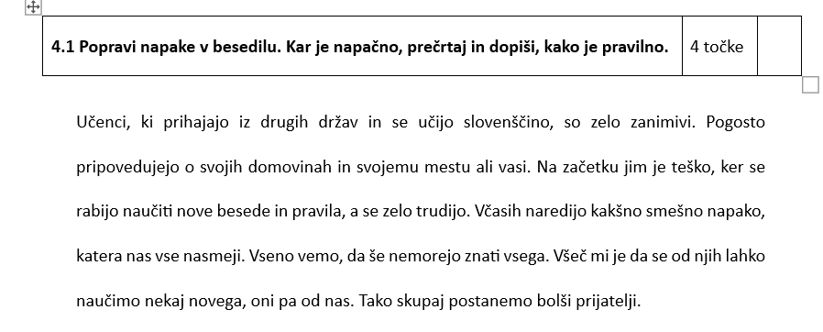
1. Popravljanje napak (vseh napak ali le enega tipa) – označevanje napak s popravnimi znamenji, lahko pa tudi prepis popravljenega besedila ali utemeljevanje popravkov

Slide 58
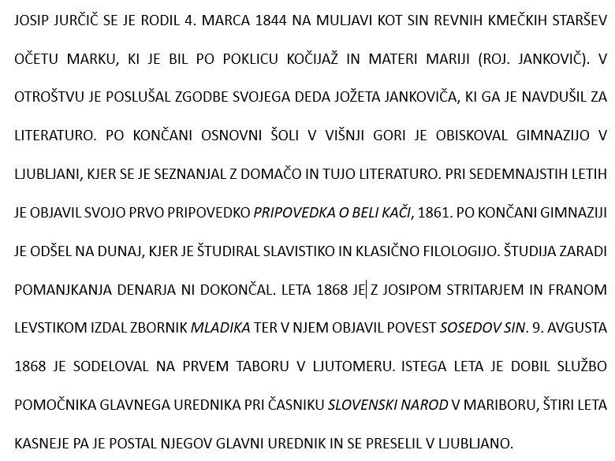
2. Prepis besedila, napisanega v velikimi tiskanimi črkami, s pisanimi črkami (vaja rabe velike/male začetnice.
Besedilo naj bo izbrano tako, da učenci nimajo težav pri prepoznavanju, ali gre za lastno ali za občno ime in katere vrste (npr. … je objavil svojo prvo pripovedko Pripovedka o beli kači).

Slide 59
3. Izbira pravilnega zapisa.
Podčrtaj pravilno možnost.
Ni se mu zdelo (vredu/v redu), da prijatelj ni držal obljube.
4. Uporaba pravilne možnosti.
Na črtice napiši ustrezni predlog: z, s ali iz.
Ana prihaja ___ Ljubljane, njena prijateljica Lia pa ___ Ptuja. Na taboru sta spoznali Petro, ki prihaja ___ Bleda.

Slide 60
5. Vstavljanje ločil.
Z rdečo barvo podčrtaj dobesedni navedek, z modro pa spremni stavek. Nato vstavi ločila.
Ali je danes za malico ribji namaz je Andrej vprašal Luko.
6. Razlaga pravopisnega pojava.
Vstavi vejice, kjer je potrebno. Pod vsako vstavljeno vejico napiši razlago, zakaj si jo vstavil/vstavila.
Gasilci nam lahko pomagajo ob požaru poplavi ali kakšni drugi nesreči.
___________________________________________________________
Kljub temu da je že sredina decembra še nismo kupili božičnih daril.
___________________________________________________________

Slide 61
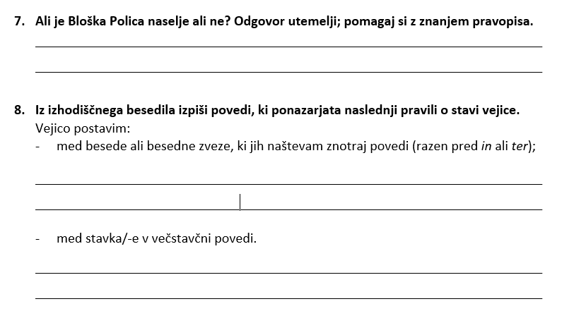

Slide 62
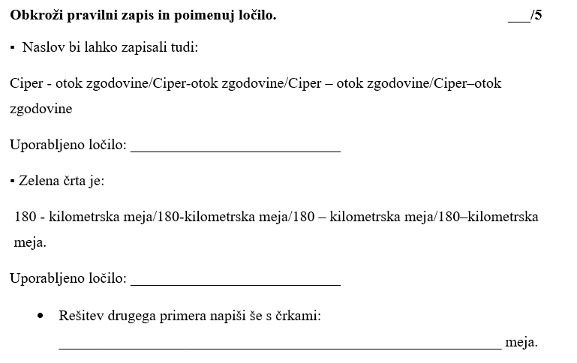
9.
10. Narek.

Slide 63
Želimo vam veliko uspeha pri pripravi učencev/dijakov na tekmovanje za Vodnikovo priznanje. ☺

